Slide 1

SPRICH VON GOTT
Lektion 12 Sabbat, 20. Juni 2026

Slide 2

„GOTT der HERR hat mir eine Zunge gegeben, wie sie JÜNGER haben, dass ich wisse, mit den Müden zu rechter Zeit zu reden. Er weckt mich alle Morgen; Er weckt mir das Ohr, dass ich höre, wie JÜNGER hören“
(Jesaja 50,4)

Slide 3


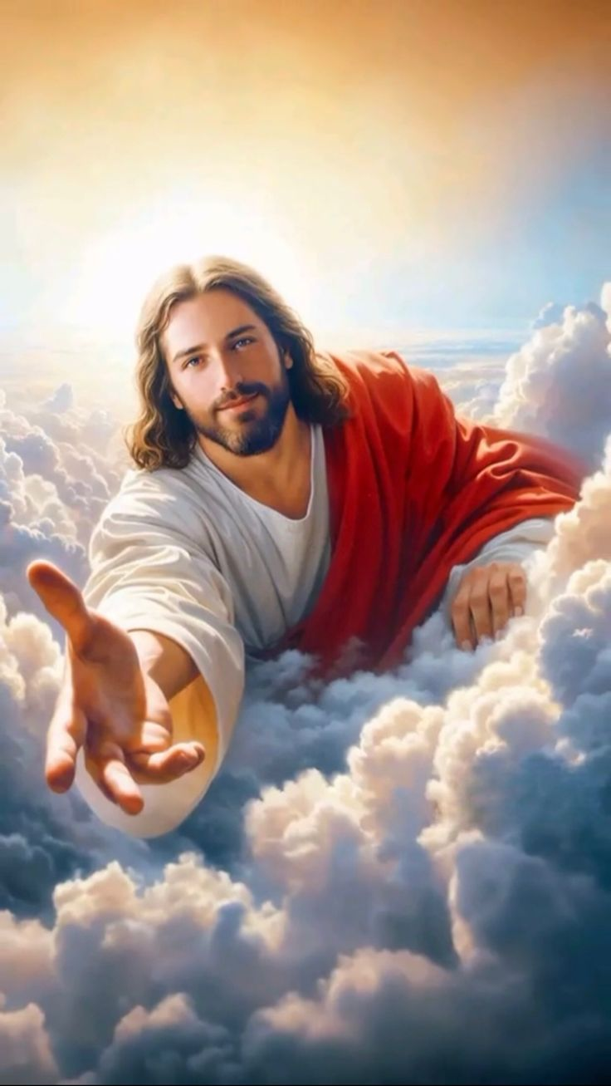









Tausende kennen JESUS nicht wirklich. Wir nennen sie „verlorene Schafe“, aber sie wissen nicht einmal, dass sie verloren sind. Und wie sollen sie wissen, dass sie JESUS brauchen, wenn es ihnen niemand erklärt?
GOTT sorgt sich um jeden Menschen auf diesem Planeten und „will, dass alle Menschen gerettet werden und zur Erkenntnis der Wahrheit gelangen“ (1 Tim. 2,4). Dies schließt sowohl diejenigen ein, die Ihn nicht kennen, als auch diejenigen, die Ihn gekannt haben und sich von Seiner Art zu leben abgewandt haben.
Wie hat sich GOTT entschieden, all diese Menschen zu erreichen? Durch uns. Das ist unser „Missionsauftrag“.
Worüber sollten wir sprechen?
  Der Missionsauftrag
Wie können wir darüber sprechen?
  JESUS nachahmen
  Freundschaft pflegen
Wie bringt man jene zurück, die gegangen sind?
  GOTT sucht Seine Kinder
  Wir suchen jene, die gegangen

Slide 4

WORÜBER SOLLTEN WIR SPRECHEN?

Slide 5


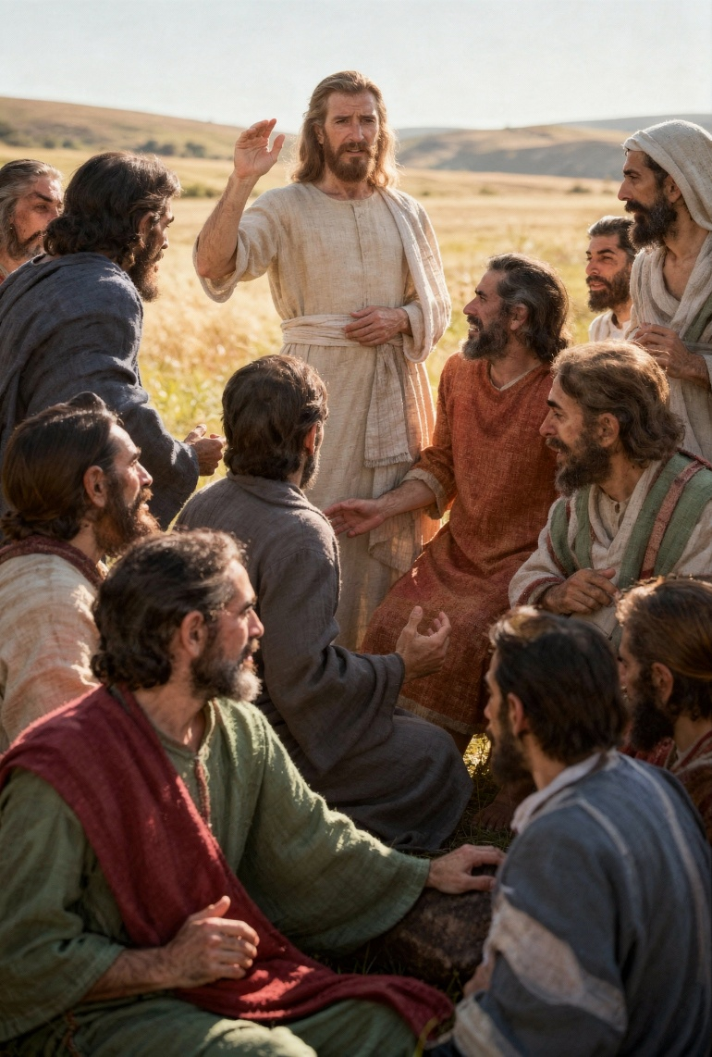


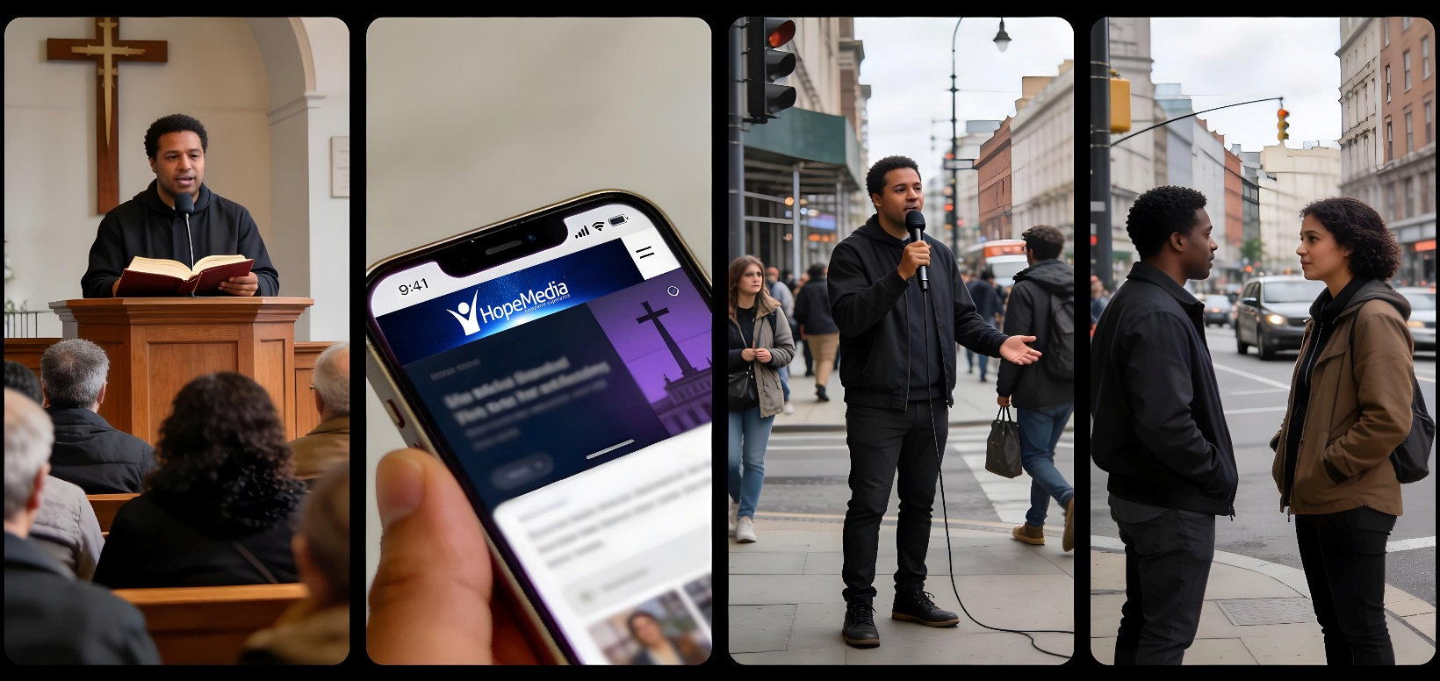

DER MISSIONSAUFTRAG
„Darum geht zu allen Völkern und macht die Menschen zu meinen Jüngern; tauft sie auf den Namen des Vaters, des Sohnes und des Heiligen Geistes“ (Matt. 28,19)
„Geht zu allen Völkern“ gebot JESUS den Menschen, die sich nach Seiner Auferstehung versammelt hatten, um Ihn zu sehen (Mt. 28,18-19a).
Was sollten sie tun? Sie sollten hingehen und Jünger machen. Das heißt, Menschen anzusprechen, sie zu taufen und sie anzuleiten, Jünger Jesu zu werden (Matt. 28,19-20 Hfa).
Diese Jünger wiederum lehrten andere, Jünger JESU zu werden... usw. - 2000 Jahre lang... bis zum heutigen Tag. Jetzt sind wir diejenigen, an die sich JESU MISSIONSAUFTRAG richtet.
Wie Petrus und Johannes „können wir nicht anders, als über das zu sprechen, was wir gesehen und gehört haben“ (Apg 4,20). Wir können von einer Kanzel sprechen, auf der Straße predigen, unser Zeugnis in sozialen Medien teilen (z.B. Botschaften in WhatsApp in den Status stellen) oder einfach mit jemandem darüber reden. Wir sind ALLE BETEILIGT.

Slide 6

WIE KÖNNEN WIR DARÜBER SPRECHEN?

Slide 7




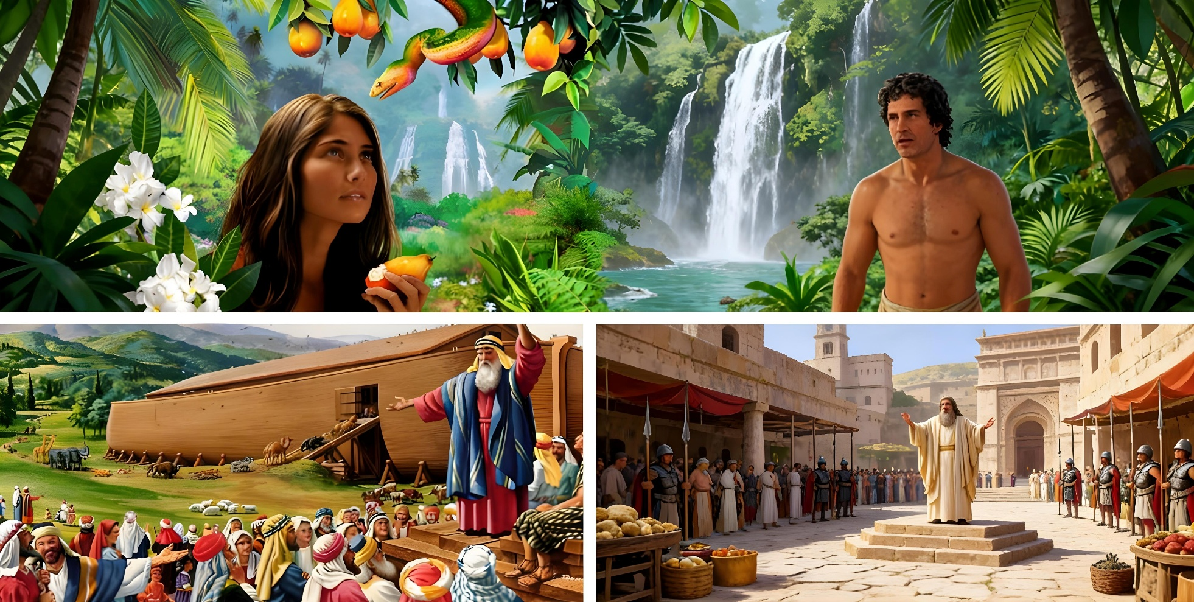
JESUS NACHAHMEN
„Denn die Liebe CHRISTI drängt uns, da wir erkannt haben, dass einer für alle gestorben ist und so alle gestorben sind“ (2. Kor. 5,14a)
Was motivierte JESUS, „das verlorene Schaf“ zu suchen (Matt. 15,24)?
Zweifellos war es Seine Liebe zu uns (Matt. 9,36 GN; Eph. 5,2 Hfa). Er hat Seine Liebe auch in uns gelegt, damit wir sie mit denen teilen können, die JESUS noch nicht kennen. Manchmal versuchen Menschen, andere dazu zu zwingen, JESUS zu ihrem eigenen Wohl anzunehmen. Aber das ist nicht die Methode, die GOTT empfohlen hat.
GOTT setzte Adam und Eva nicht unter Druck, nicht zu sündigen. Er zwang die Menschheit nicht, vor der Flut in die Arche einzusteigen. Auch die Niniviten bedrohte Er nicht, Ihn aufzunehmen. Er warnte sie rechtzeitig vor den Folgen und zeigte ihnen auch den Ausweg!
Indem wir JESUS nachahmen, zeigen wir anderen Seine Liebe und laden sie ein, Ihm nachzufolgen.

Slide 8

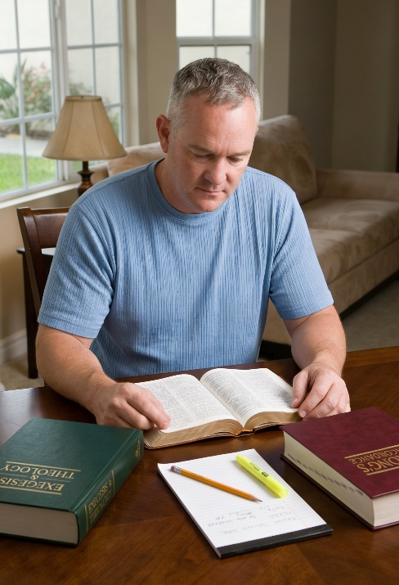
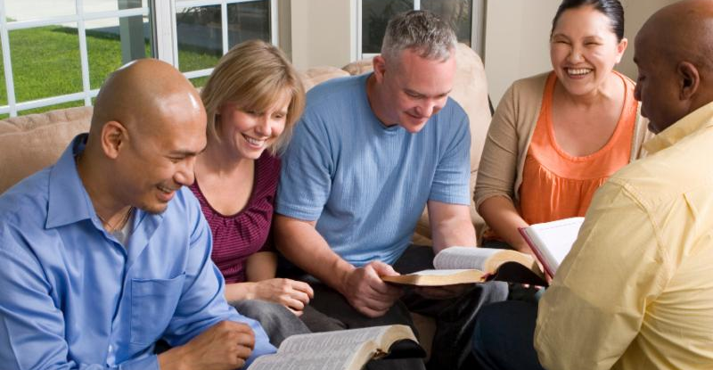
FREUNDSCHAFT PFLEGEN
Lerne jemanden kennen und baue im Laufe der Zeit eine Freundschaft auf.
Bete, dass der HEILIGE GEIST auf das Herz der Person einwirkt. Bete für die richtigen Gelegenheiten, mit dieser Person in Kontakt zu treten.
Suche nach sich bietenden Gelegenheiten, über deine eigenen Glaubenserfahrungen zu berichten oder ein Gebet für dein Gegenüber zu sprechen.
Finde Wege, deinen neuen Freund mit anderen aus deiner Gemeinde bekannt zu machen.
Bete für die besonderen Bedürfnisse oder Fragen, die dein neuer Freund haben könnte.
Suche nach einer Gelegenheit, der Person zu zeigen, wie die Bibel Trost, Rat und Führung in unserem Leben anbietet.
Es wird eine Zeit kommen, in der du deinen Freund fragen möchtest, ob er/sie mit dir die Bibel studieren möchte. Später wird er/sie sich vielleicht auch taufen lassen…
„… Seid allezeit bereit zur Verantwortung vor jedermann, der von euch Rechenschaft fordert über die Hoffnung, die in euch ist“ (1. Pe 3,15)
Wir alle sind Prediger JESU! Uns wird geboten, uns darauf vorzubereiten (1Pe. 3,15). Aber nicht alle von uns wissen, wie man predigt. Wir haben jedoch das Versprechen, dass GOTT selbst uns die notwendigen Worte geben wird (Jesaja 50,4 Hfa).
Hier sind einige einfache Tipps, die du beachten solltest, wenn du überlegst, wie du bewusster JESUS mit anderen teilen kannst:

Slide 9

WIE BRINGT MAN JENE ZURÜCK, DIE GEGANGEN SIND?

Slide 10


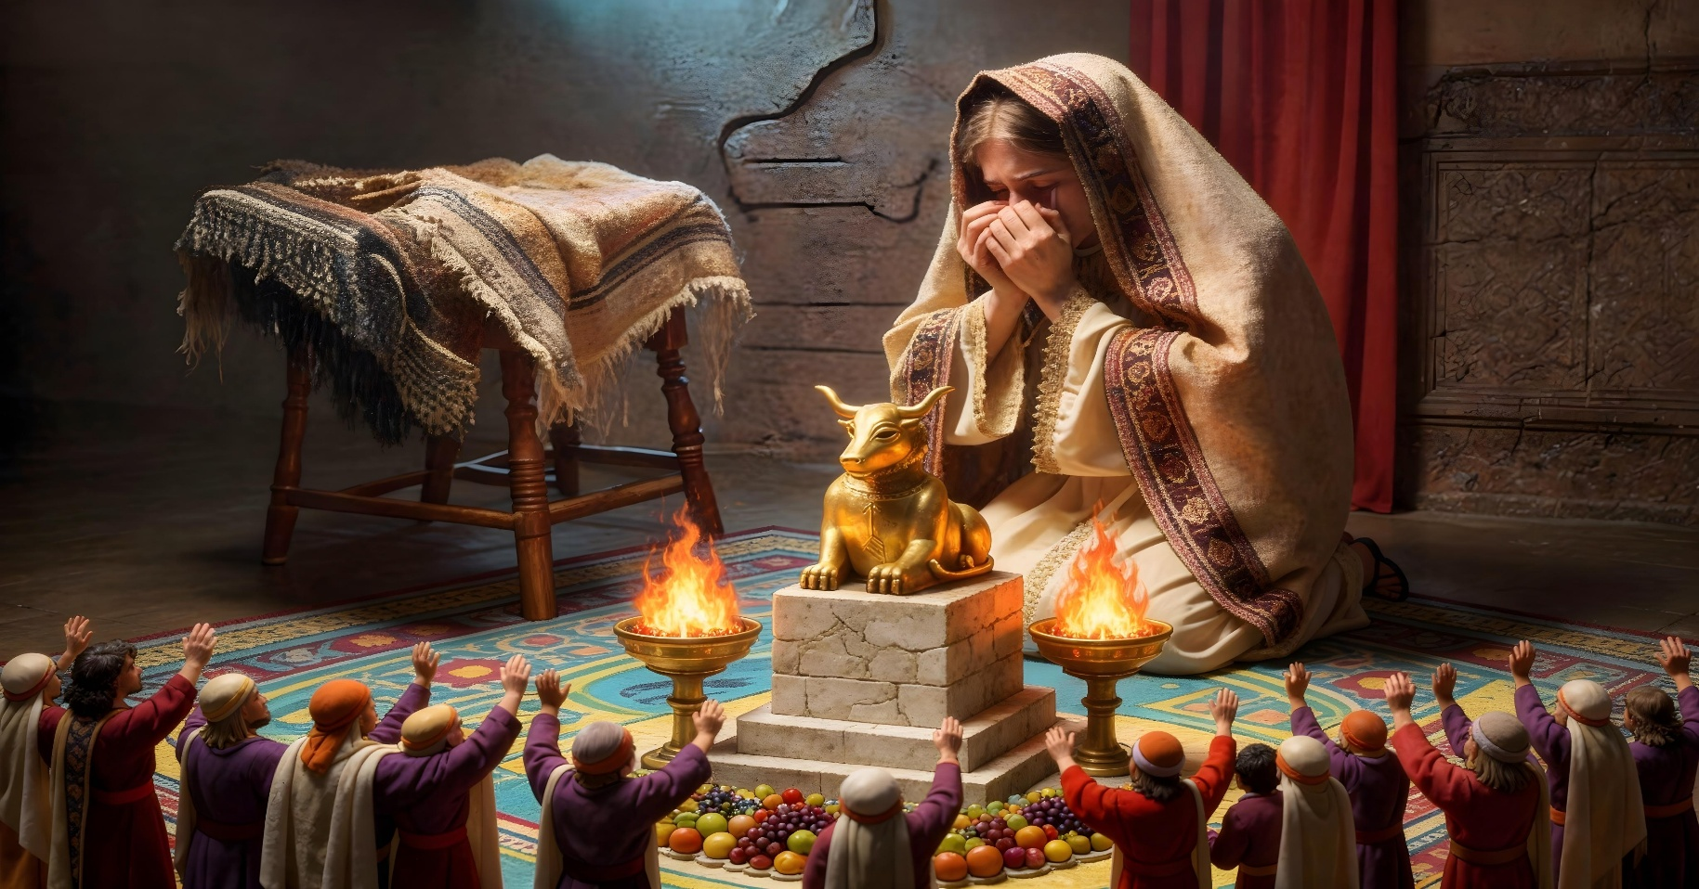

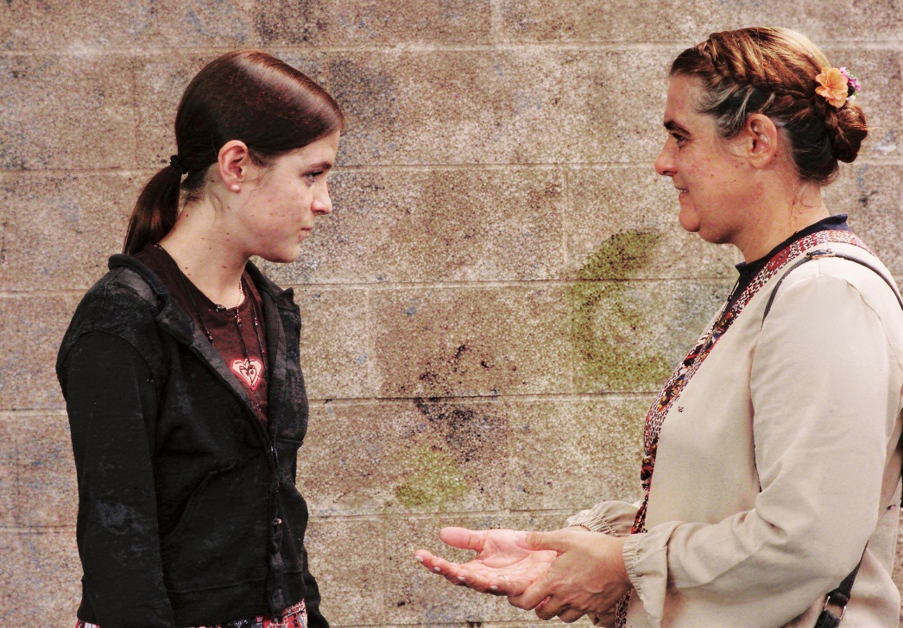
GOTT SUCHT SEINE KINDER
„ ,Ist nicht Ephraim Mein teurer Sohn und Mein liebes Kind? Denn sooft Ich ihm auch drohe, muss Ich doch seiner gedenken; darum bricht Mir Mein Herz, dass Ich Mich seiner erbarmen muss,‘ spricht der HERR“ (Jeremia 31,20)
Irgendwann spaltete sich GOTTES Volk: Ephraim (das nördliche Reich) verließ GOTT;Juda (das südliche Königreich) blieb GOTT treu.
Trotz seines Verlassens betrachtete GOTT Ephraim (Nordreich) weiterhin
als Seinen GELIEBTEN SOHN (Jer. 31,20). Er stellte sogar seine Großmutter Rahel dar, als eine Mutter, die um ihre Söhne weint, die in ihren Sünden gestorben waren (Jer. 31,15-17).
Diejenigen, die GOTT dienten und Ihn dann verlassen haben, ruft GOTT weiterhin mit Liebe zu Ihm. Sie sind Seine Kinder und Er liebt sie und zieht sie beharrlich, zu Ihm zurückzukehren.
Vielleicht haben einige unserer eigenen Kinder, die einst den Glauben kannten, ihn verlassen. Anstatt ihnen den Rücken zuzuwenden, sollen wir sie weiterhin lieben und freundlich zu ihnen sprechen. GOTT erinnert uns daran, dass sie Gegenstand seines zärtlichsten Mitgefühls sind und Er wünscht sich innig, dass sie zu Ihm zurückkehren.

Slide 11





WIR SUCHEN JENE, DIE GEGANGEN SIND
„Ich säte sie unter die Völker, dass sie Meiner gedächten in fernen Landen und leben sollten mit ihren Kindern und wieder heimkehren“ (Sacharja 10,9)
Unser Ehepartner, unsere Tochter, unser Sohn, unser Freund, unser Nachbar, dieser Bruder oder die Schwester, die früher mit uns
in einer Reihe saßen... Damals beteten sie mit uns, aber wo sind sie heute?
Es gibt viele Gründe, warum Menschen die Gemeinde verlassen. Wir sind nicht berechtigt, ihre Gründe zu beurteilen, ihre Motive zu kritisieren oder sie einfach aus unserer Erinnerung zu streichen!
Unsere Pflicht ist es, sie zu finden und zurückzubringen. Wie mache ich das? Erstens, indem ich bete. Zweitens, indem ich ihnen gegenüber ein Vorbild für LIEBE und FREUNDLICHKEIT bin.
Das Zeugnis, das du durch dein Leben gibst, deine Handlungen, Worte und Gebete für jemanden, der von GOTT abgekommen ist, können sein Leben und seine Zukunft radikal verändern.

Slide 12

„GOTT hätte die Botschaft des Evangeliums und das gesamte Werk des liebenden Dienstes den himmlischen ENGELN anvertrauen können. Er hätte andere Mittel einsetzen können, um Seinen Plan zu verwirklichen. Doch in Seiner unendlichen Liebe hat Er beschlossen, uns zu Seinen Mitarbeitern zu machen – zusammen mit CHRISTUS und den ENGELN –, damit wir an dem Segen, der Freude und der geistlichen Erbauung teilhaben können, die aus diesem selbstlosen Dienst hervorgehen. […]
Wenn ihr euch an die Arbeit macht, wie CHRISTUS es für Seine Jünger vorgesehen hat und Seelen für Ihn gewinnt, werdet ihr das Bedürfnis nach einer tieferen Erfahrung und einer größeren Erkenntnis in göttlichen Dingen verspüren und nach Gerechtigkeit hungern und dürsten. Ihr werdet zu GOTT flehen und euer Glaube wird gestärkt werden und eure Seele wird tiefere Schlucke aus der Quelle der Erlösung trinken. Widerstände und Prüfungen werden euch zur BIBEL und zum GEBET treiben. Ihr werdet in der Gnade und in der Erkenntnis CHRISTI wachsen und reichen Erfahrungsschatz erwerben“
E. G. White, The Way to Christ (Der Weg zu Christus), S. 79-80 (engl. Ausg.)

